Slide 1


КУДА
ПОШЛА
МАТРЁШКА?
Музыкально-дидактическая игра на развитие звуковысотного голоса
для младших дошкольников
Подготовила: Музыкальный руководитель Т.И.Яковенко

Slide 2

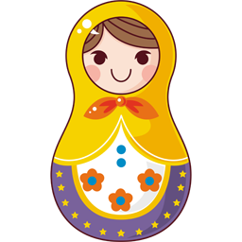
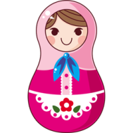
Задание
Большая матрёшка спускается по лестнице вниз ↓. Маленькая матрёшка поднимается по лестнице вверх ↑.
Послушай мелодию. Куда она двигается вверх или вниз?
Нажми на правильную картинку.

Slide 3

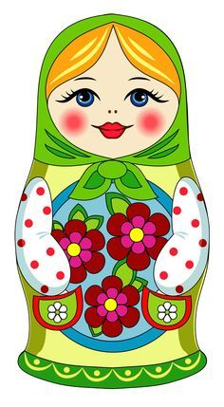
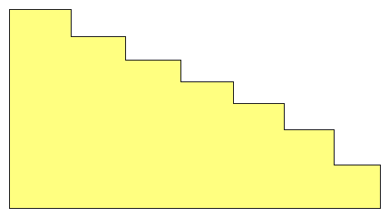


Slide 4



Slide 5
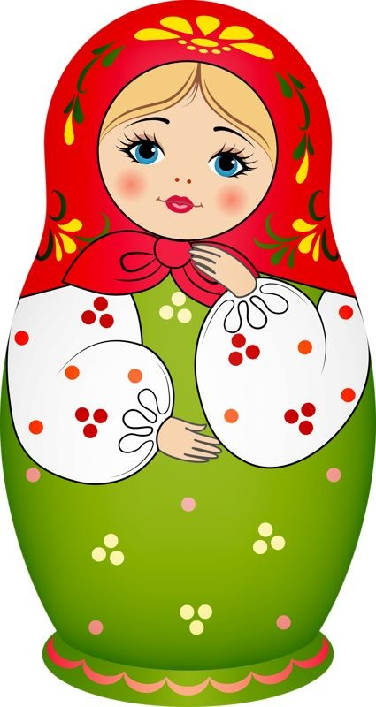
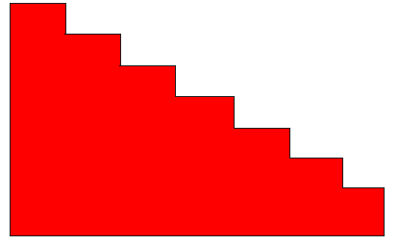
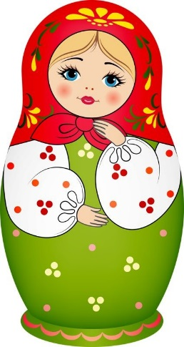

Slide 6
